Slide 2
Un partenariat entre le ministère de la Culture, la Maison de la francophonie à Marseille et le ministère des Sports et des Jeux olympiques et paralympiques.
Un grand merci aux photographes professionnels qui ont constitué le jury (Gérard CECCALDI, Henri ESKENAZI et Boris STEPANOW) avec Daniel ZIELINSKI représentant le Ministère des Sports et des JO, Annick LEDERLE représentant le ministère de la Culture et Florence PETIT représentant la Ville de Marseille.

Slide 3
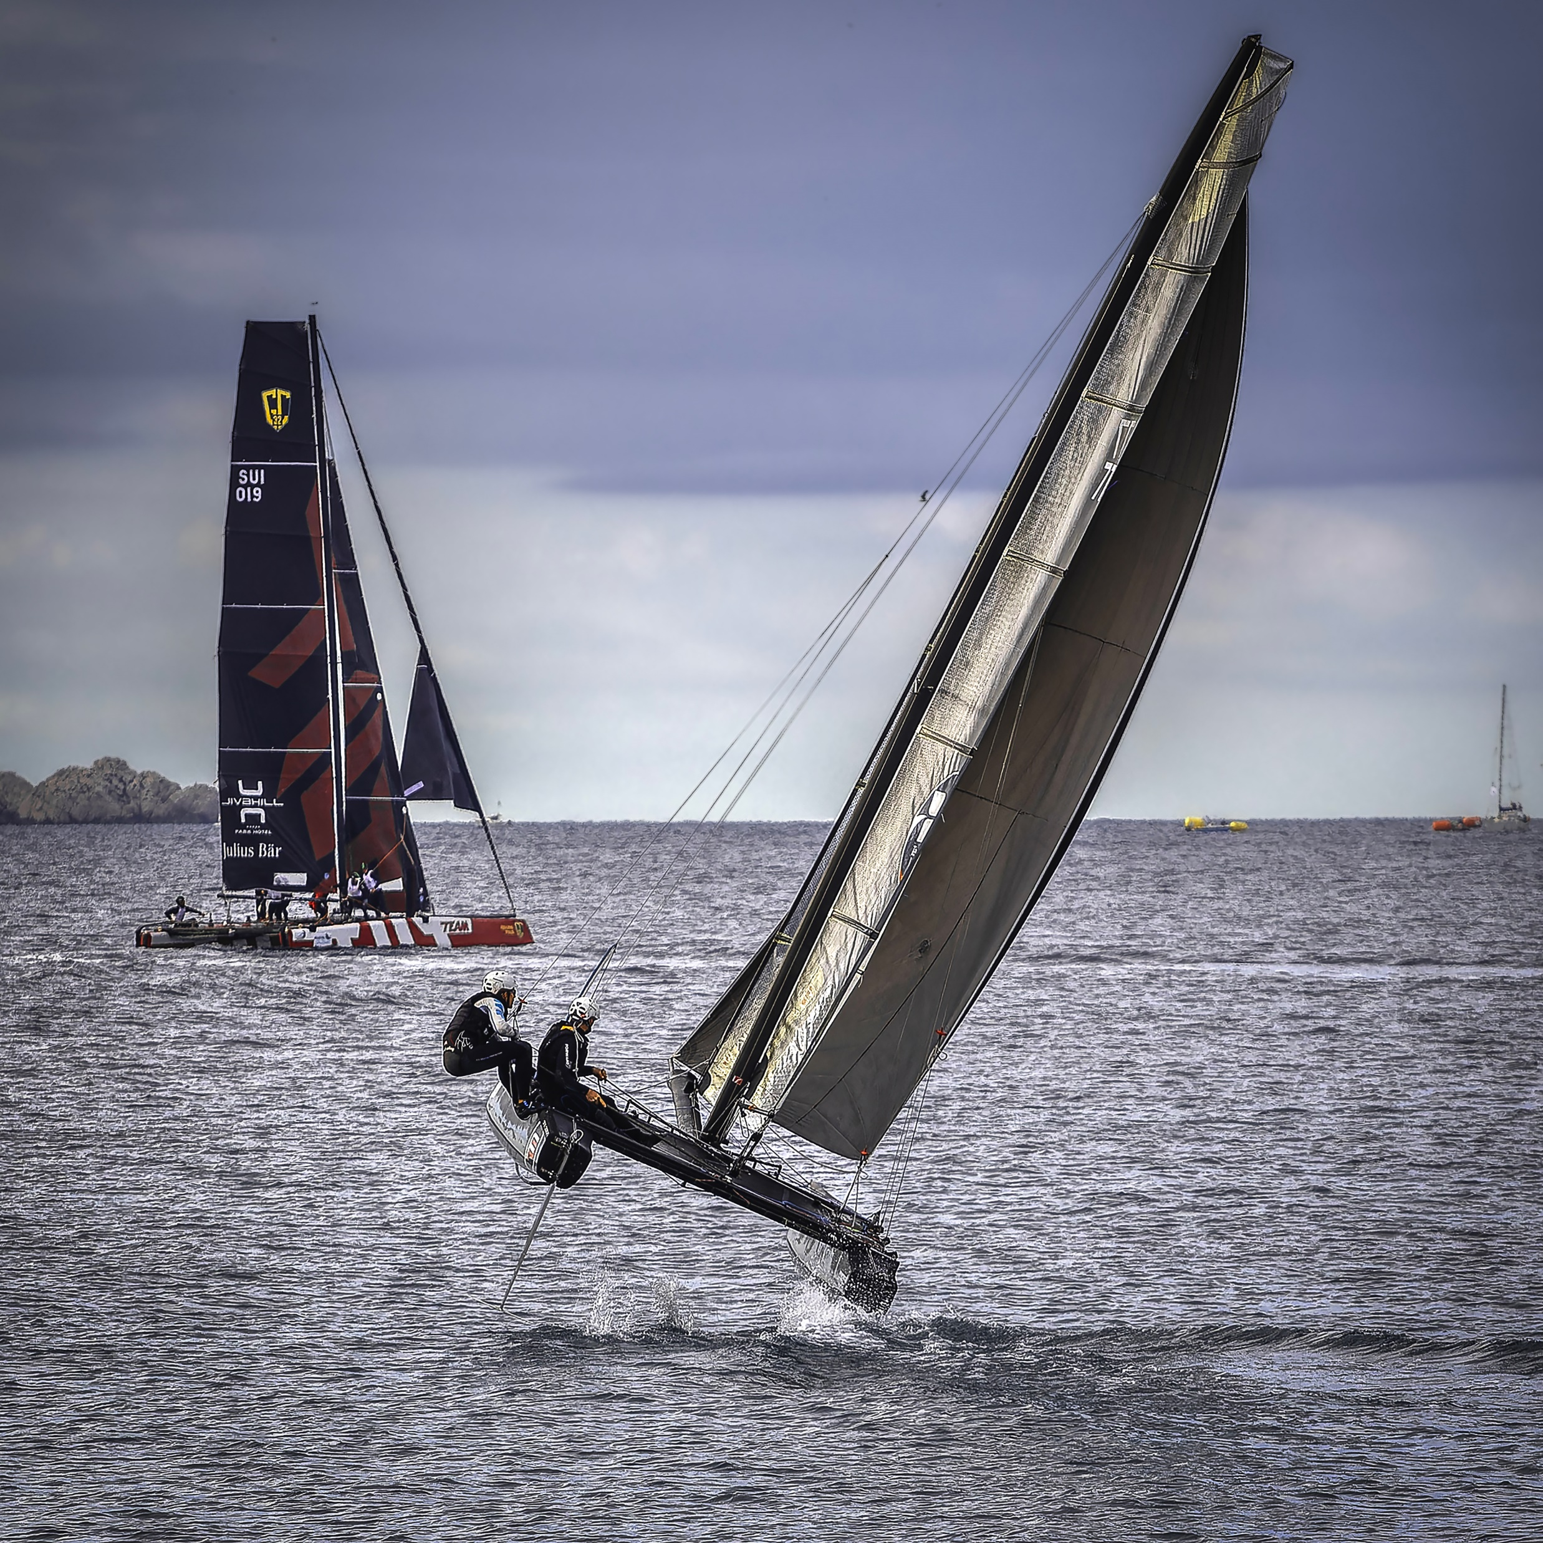
Guy LACAZE
Adrénaline
Lieu : Marseille
Des catamarans qui volent sur l’eau ! Une impression que le photographe lauréat a souhaité capturer lors du « GC32 Racing Tour », le 16 octobre 2016. Les photos ont été prises de la plage du Prado, un jour où des rafales de vent s’étaient invitées.
Un coup d'adrénaline pour l'envol

Slide 4
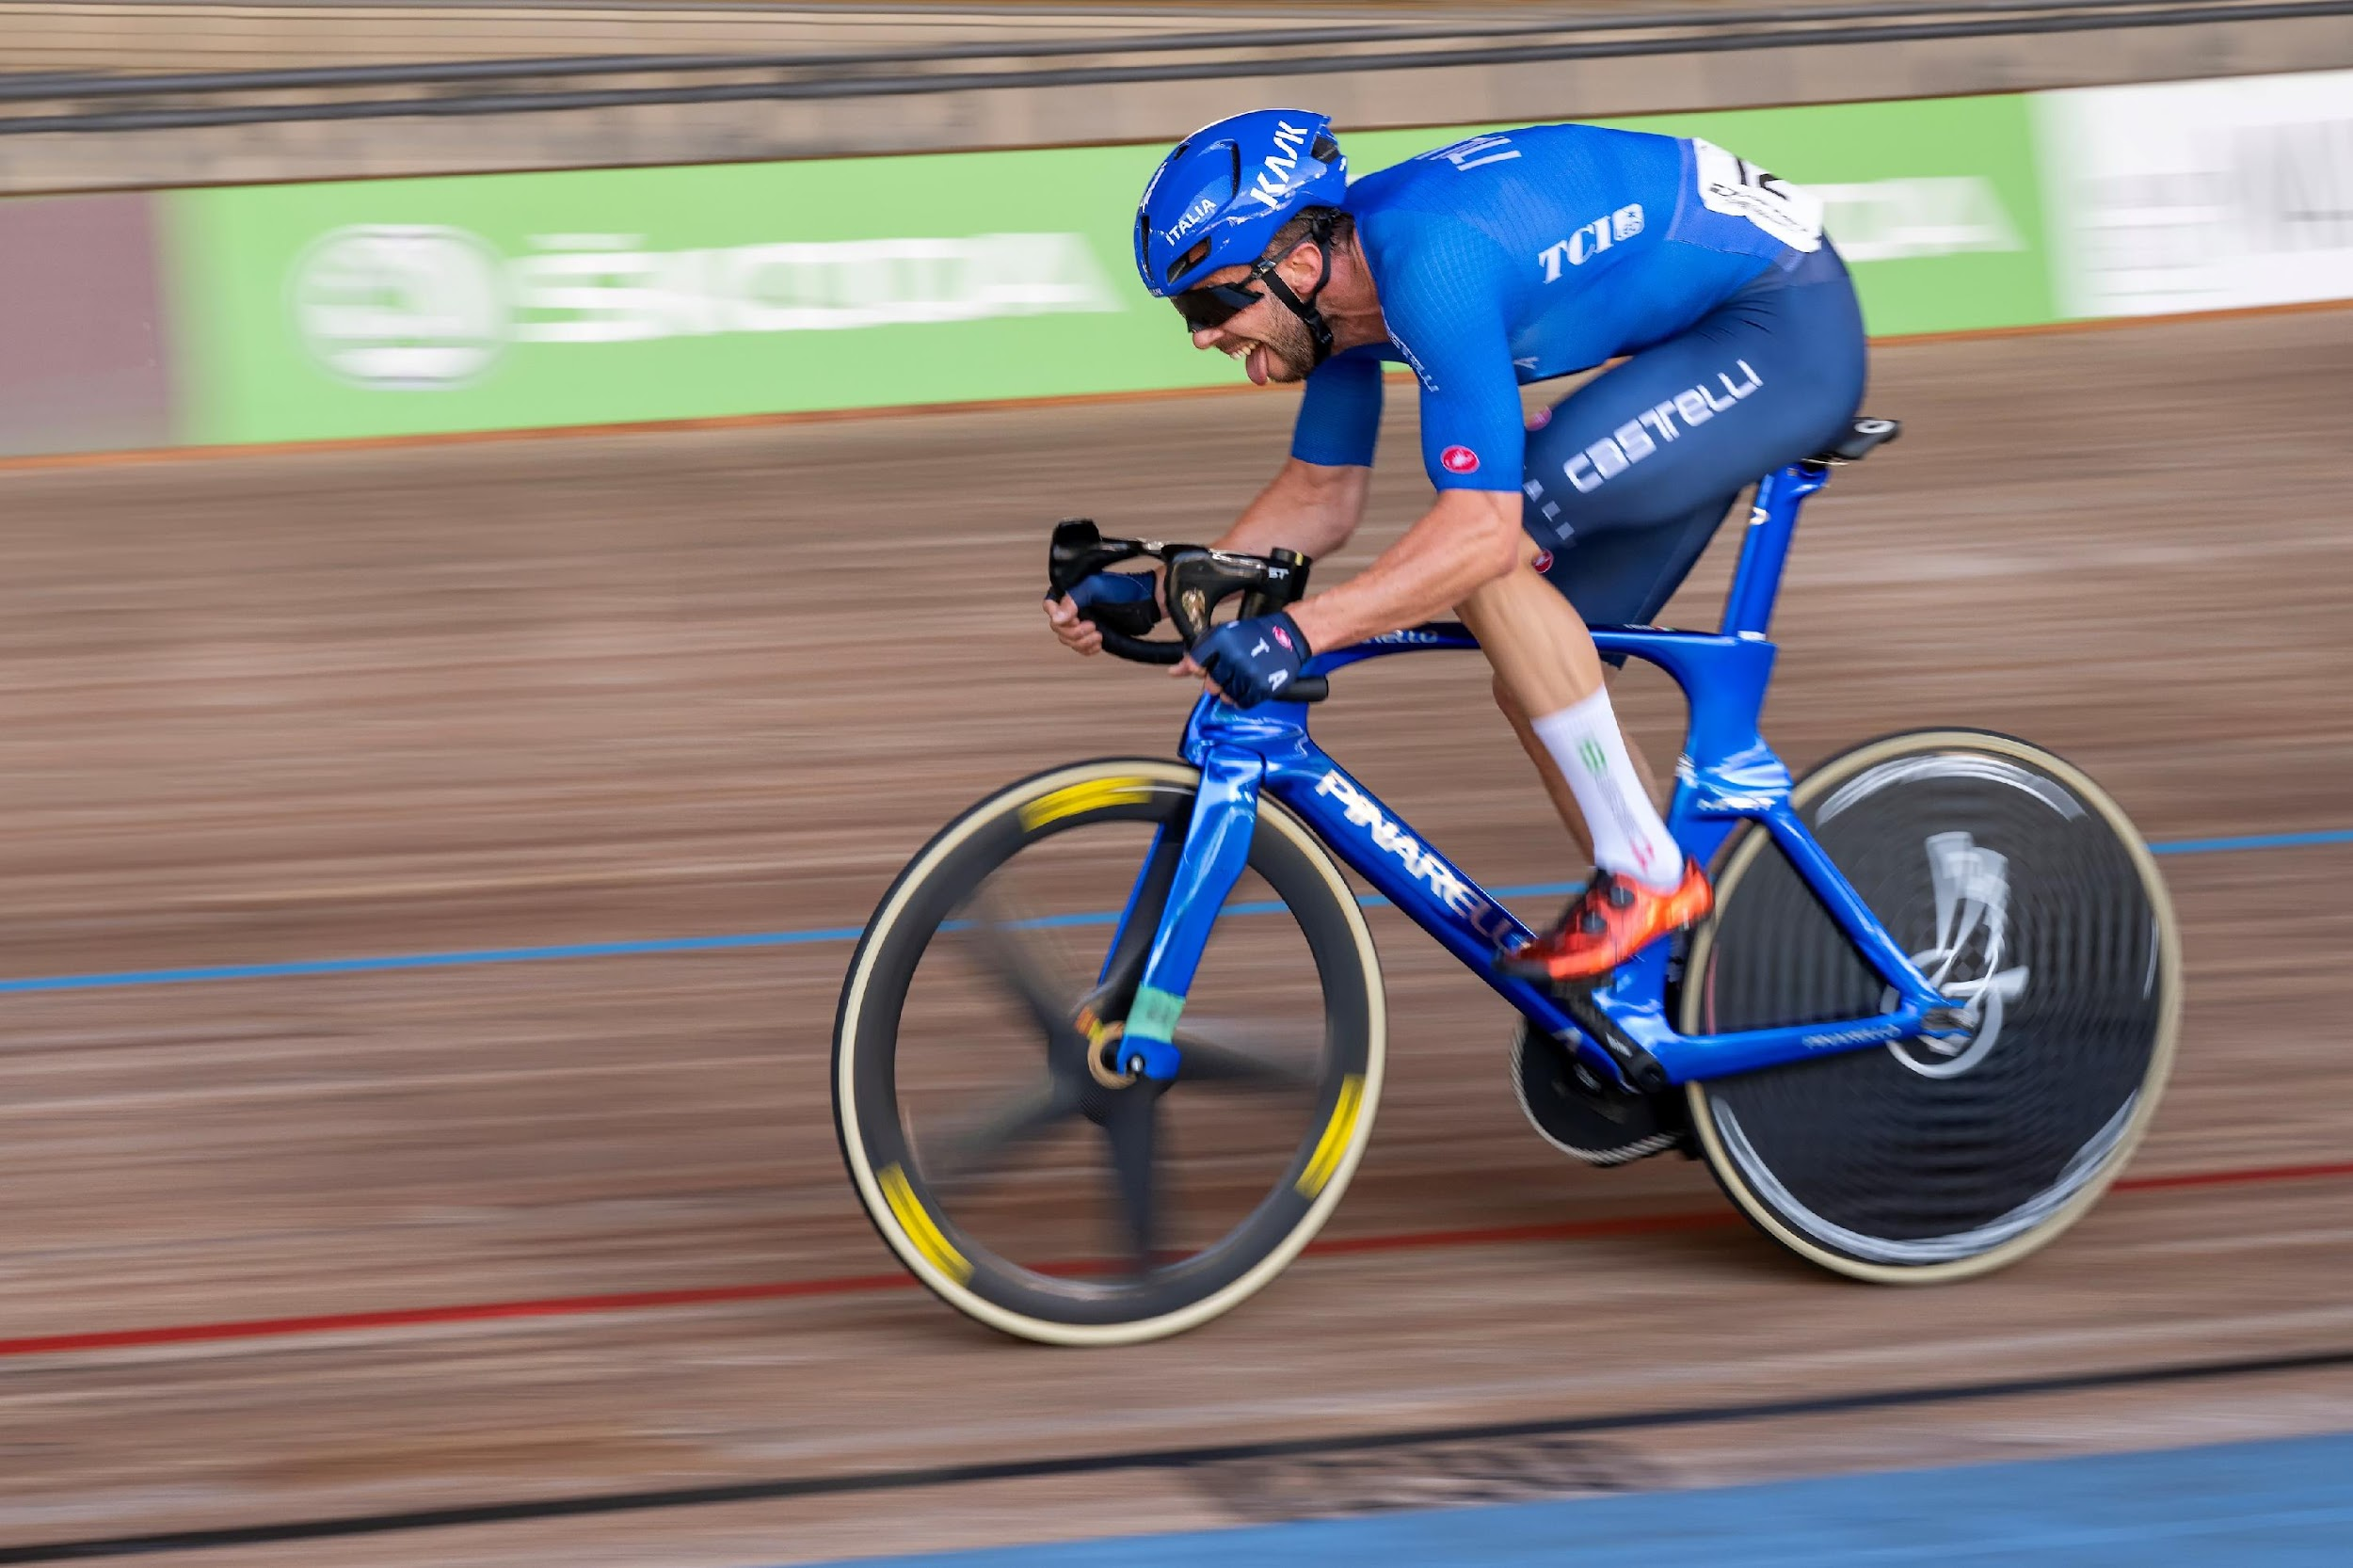
Fabien FARCE
Échappée
Lieu : Six-Fours les Plages Var
Une photo prise lors du Festival International de cyclisme sur Piste Toulon-Provence-Méditerranée au vélodrome de Hyères. Le coureur mobilise toute son énergie dans l’effort intense d’une échappée !
Dur, dur, l’échappée solitaire

Slide 5
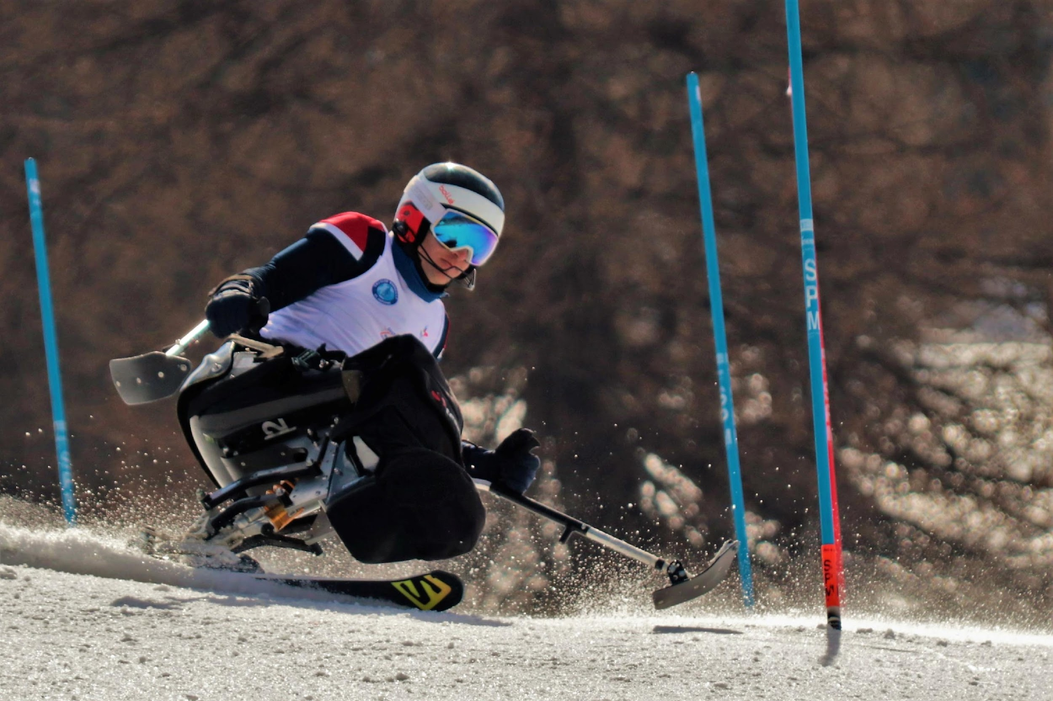
Gilbert LHOTTE
Champion
Lieu : Briançon
Ce photographe, passionné par la photographie et le cyclisme depuis son jeune âge, allie les deux disciplines. La photo a été réalisée lors des championnats de France handiski en 2022 à la station du Montgenèvre (HA).
Dire que je n’ai jamais gagné une course en luge

Slide 6
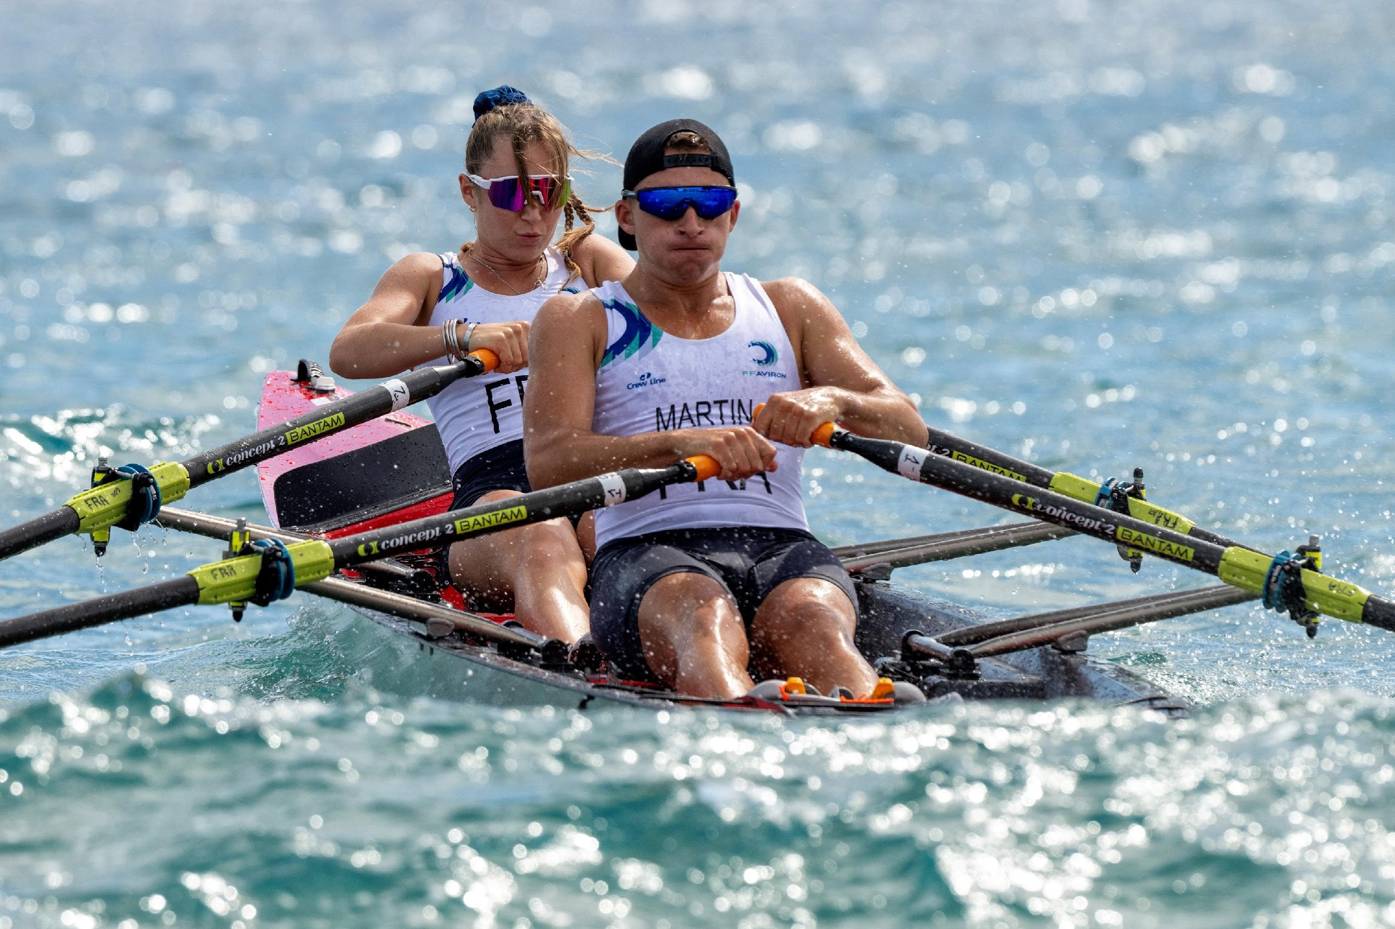
Fabien FARCE
Lauréat – Collectif
Lieu : Six-Fours les Plages VAR
Une synchronisation sans faille mise au service du sport collectif ! Le duo mixte de rameurs opère des gestes simultanés avec détermination. La photo est réalisée lors du Championnats d’Europe d’aviron de mer à la Seyne-sur-mer
Un collectif bien huilé pour mieux ramer

Slide 7
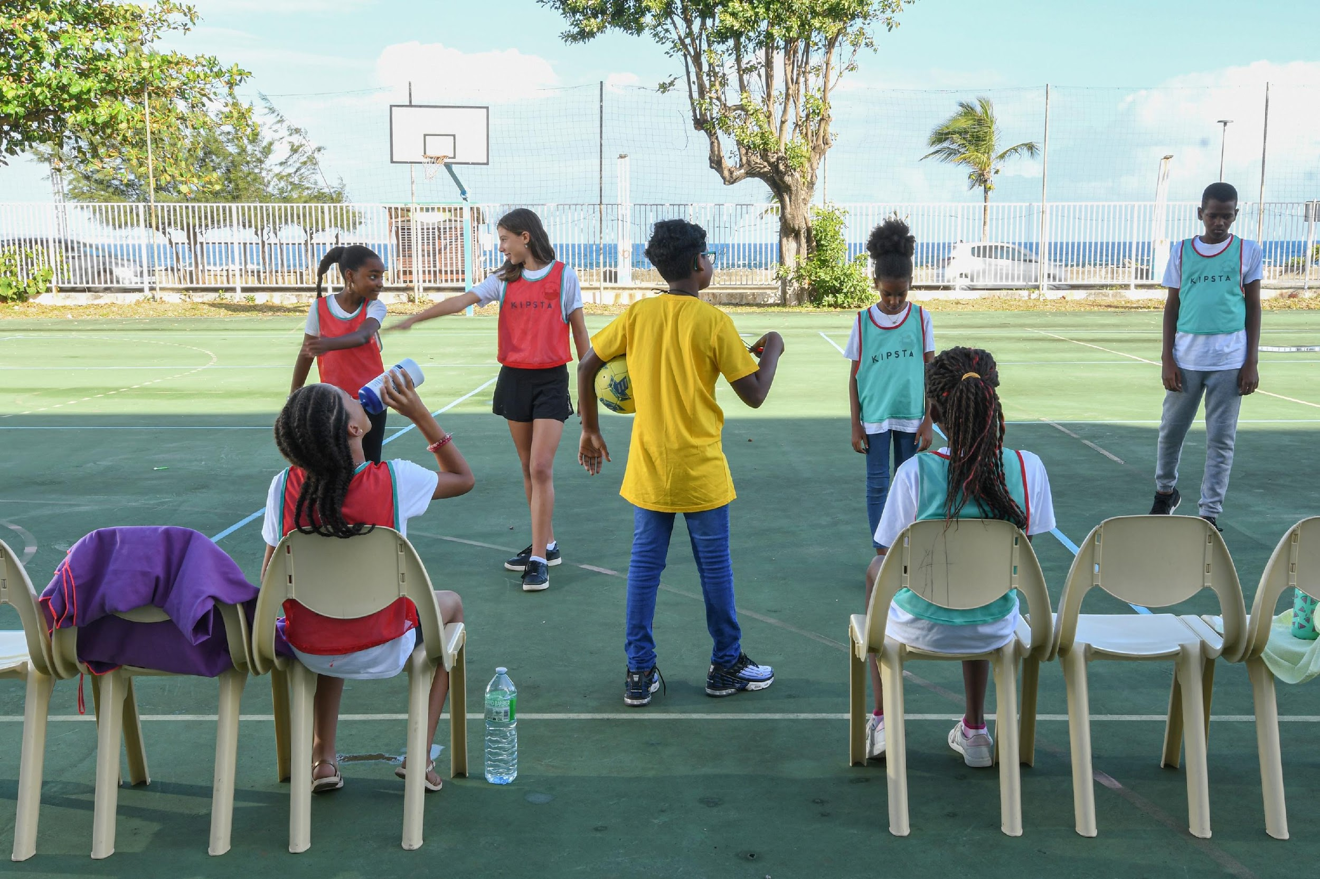
Christelle GONON
Lauréat - Aller aux oranges
Lieu : Le Moule (Guadeloupe)
Une réflexion sémantique menée autour de l’expression « aller aux oranges », illustrée par une photo traduisant l’importance du repos collectif et de la cohésion. Un joli travail de groupe de la part des élèves.
Des oranges contre
la déconfiture

Slide 8
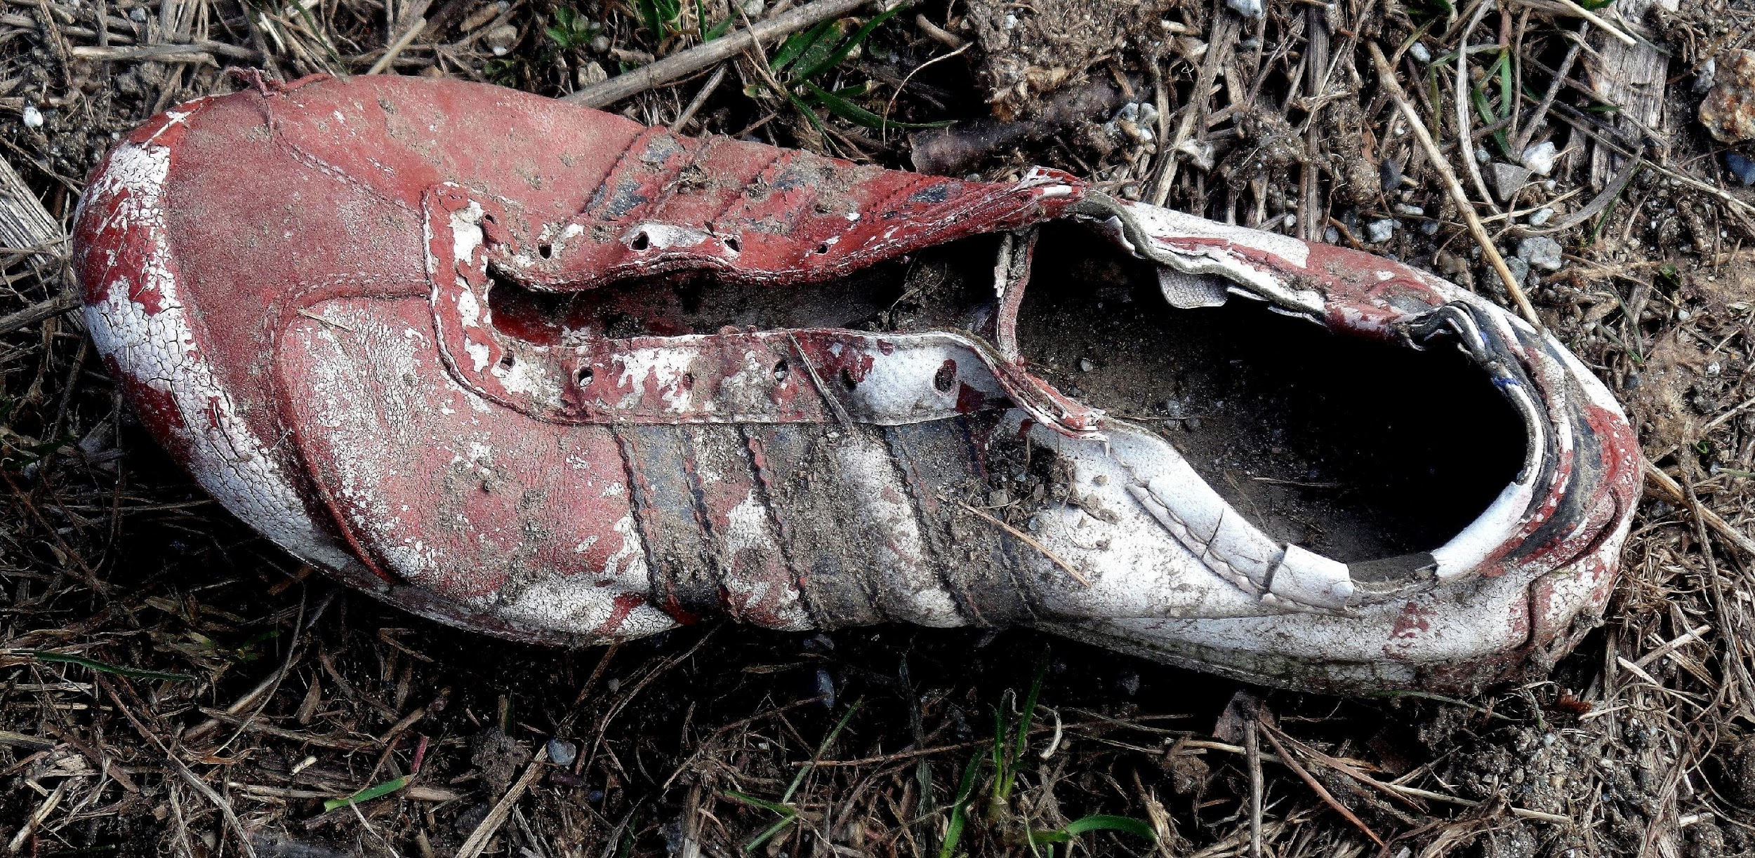
Rémi TOURNIER
Lauréat - Hors-Jeu
Lieu : Nice
Dans une démarche allégorique, cette photo illustre l’aboutissement de l’effort. Une marge d’humour qui raconte un instant sportif de façon subtile. Rémi entend explorer les différents sens du terme « hors-jeu » avec curiosité et créativité.
Fin de course. Chaussure hors-jeu

Slide 9
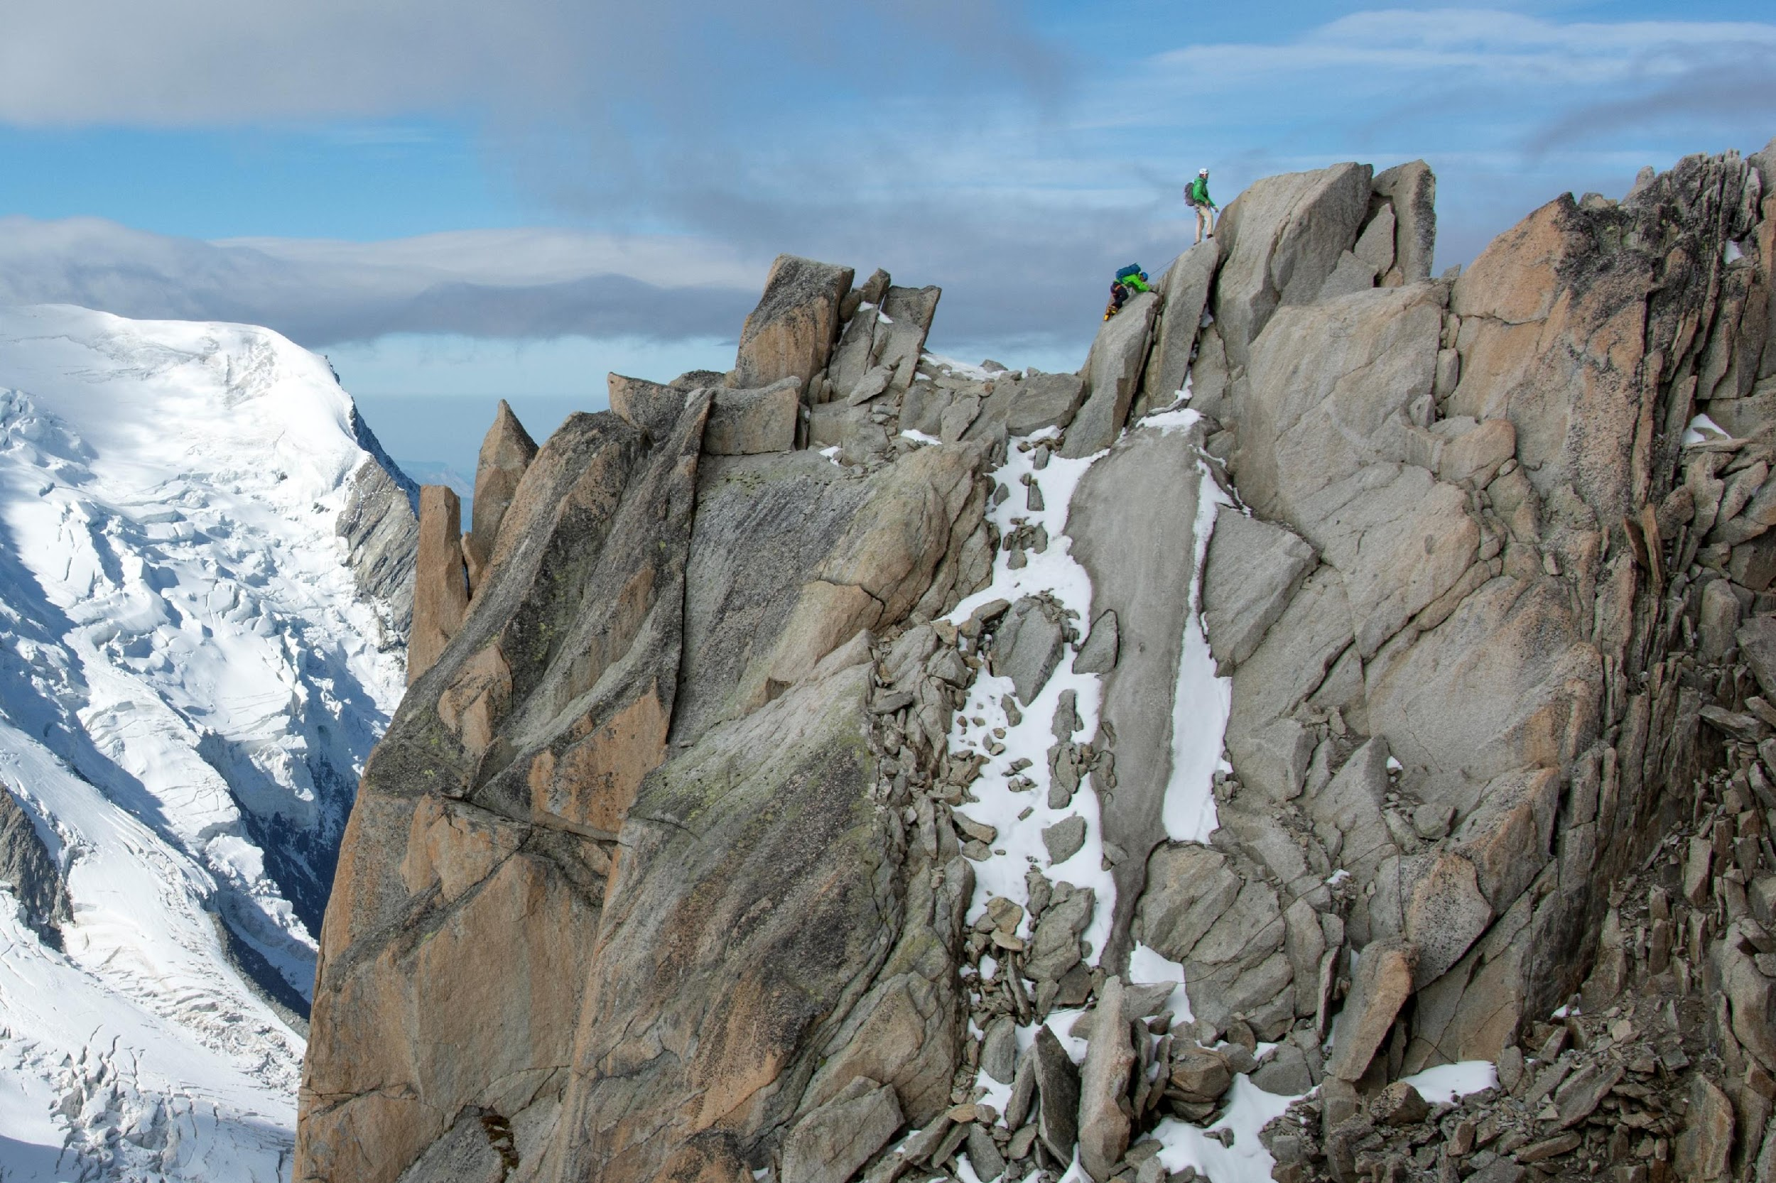
Fabien FARCE
Lauréat – S’encorder
Lieu : Six-Fours les Plages Var
« En prenant le téléphérique de l’Aiguille du Midi, j’ai pu accéder à une plateforme d’observation où l’on peut voir évoluer ces courageux alpinistes qui grimpent au sommet de l’Europe. Une vue imprenable sur le Mont-Blanc ! ».
Au sommet de l’Europe, s’encorder est indispensable

Slide 10
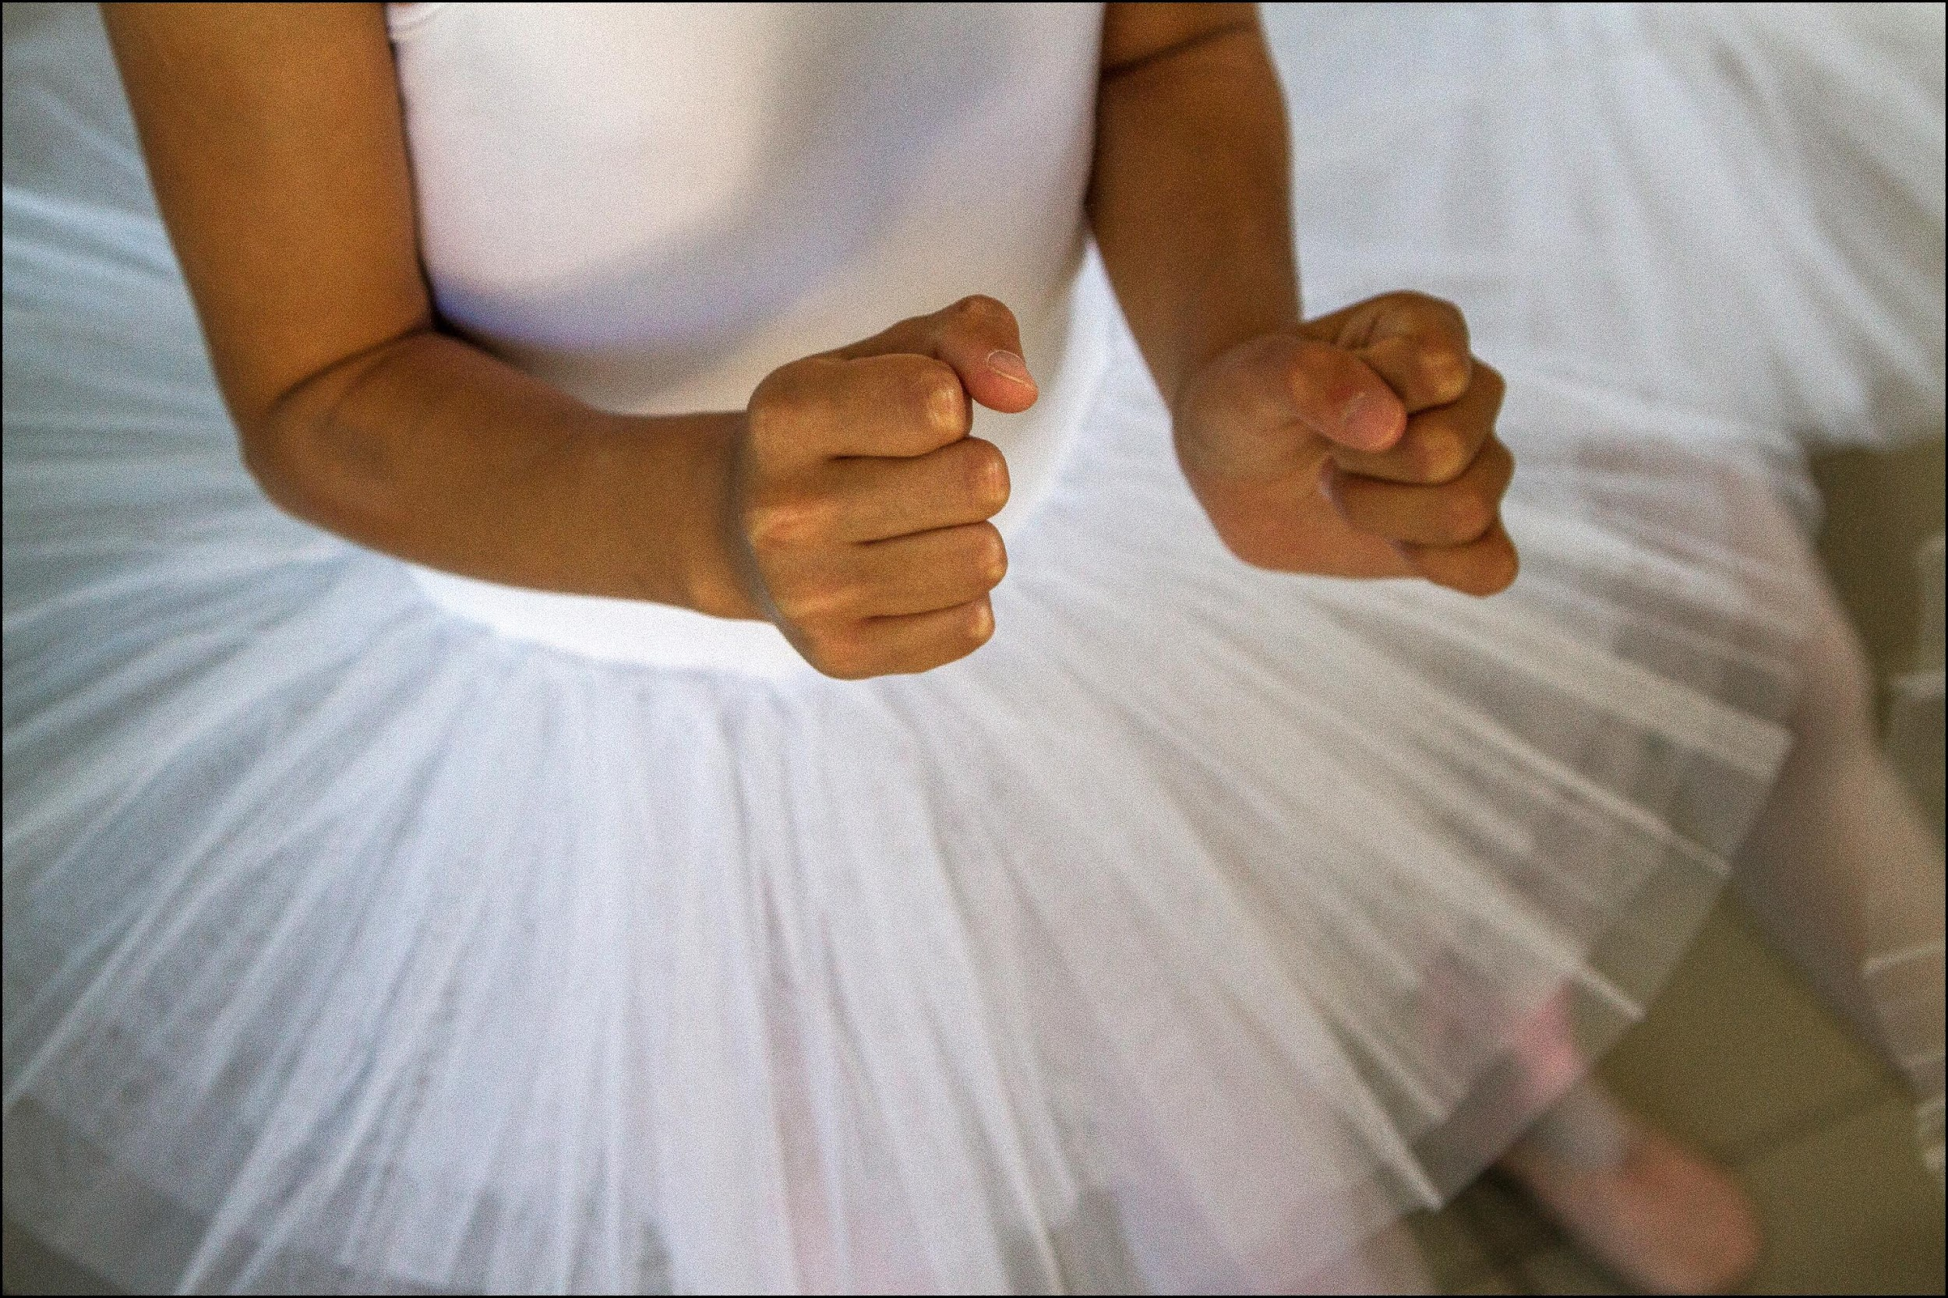
Véronique DANSAC BON
Lauréat – Mental
Lieu : Coudoux
Photographe amateure et passionnée, Véronique pratique cet art de manière intuitive. C’est lors d’un spectacle de danse de fin d'année scolaire qu’elle capture cet instant : les poings serrés d’une danseuse classique dont on devine la grande concentration. Sans expression de visage, on devine l’intensité du moment.
Mental et motivation

Slide 11
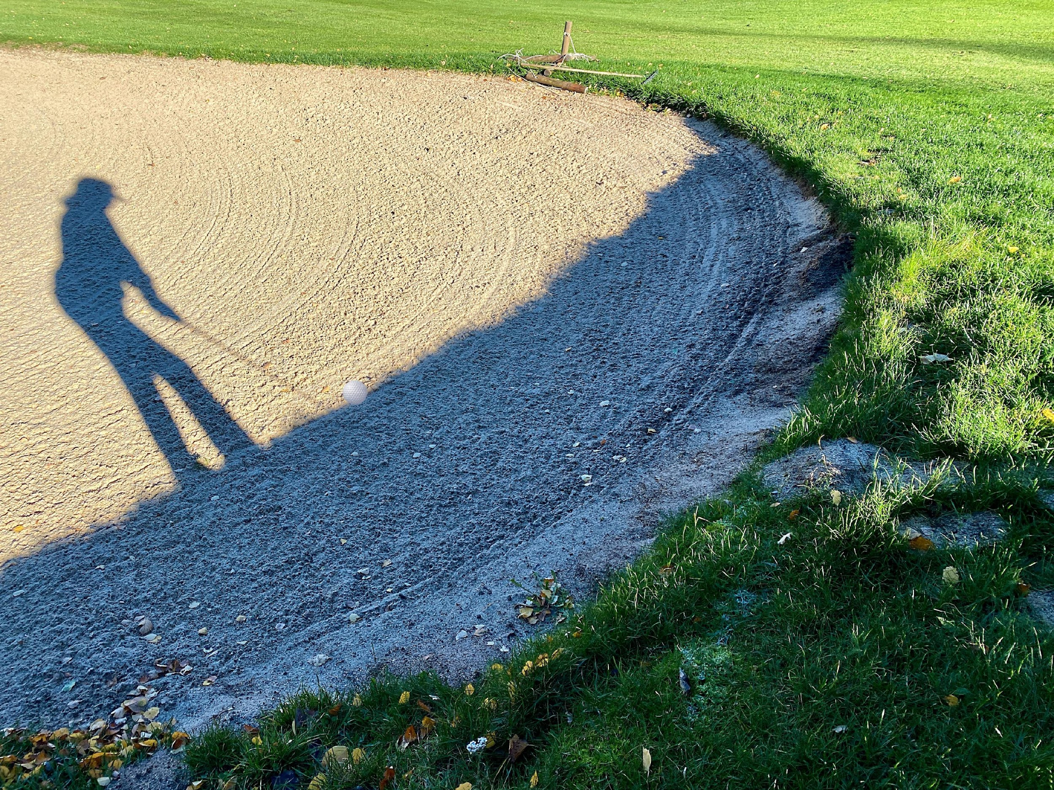
Odette NAHMANI
Lauréat – Prouesse
Lieu : Marseille
Cette photo capture l’ombre d’un joueur de golf, projetée sur le sable. On y voit une balle de golf, très nette. Ce contraste nous laisse imaginer la prouesse du coup.
L’ombre de sa balle

Slide 12
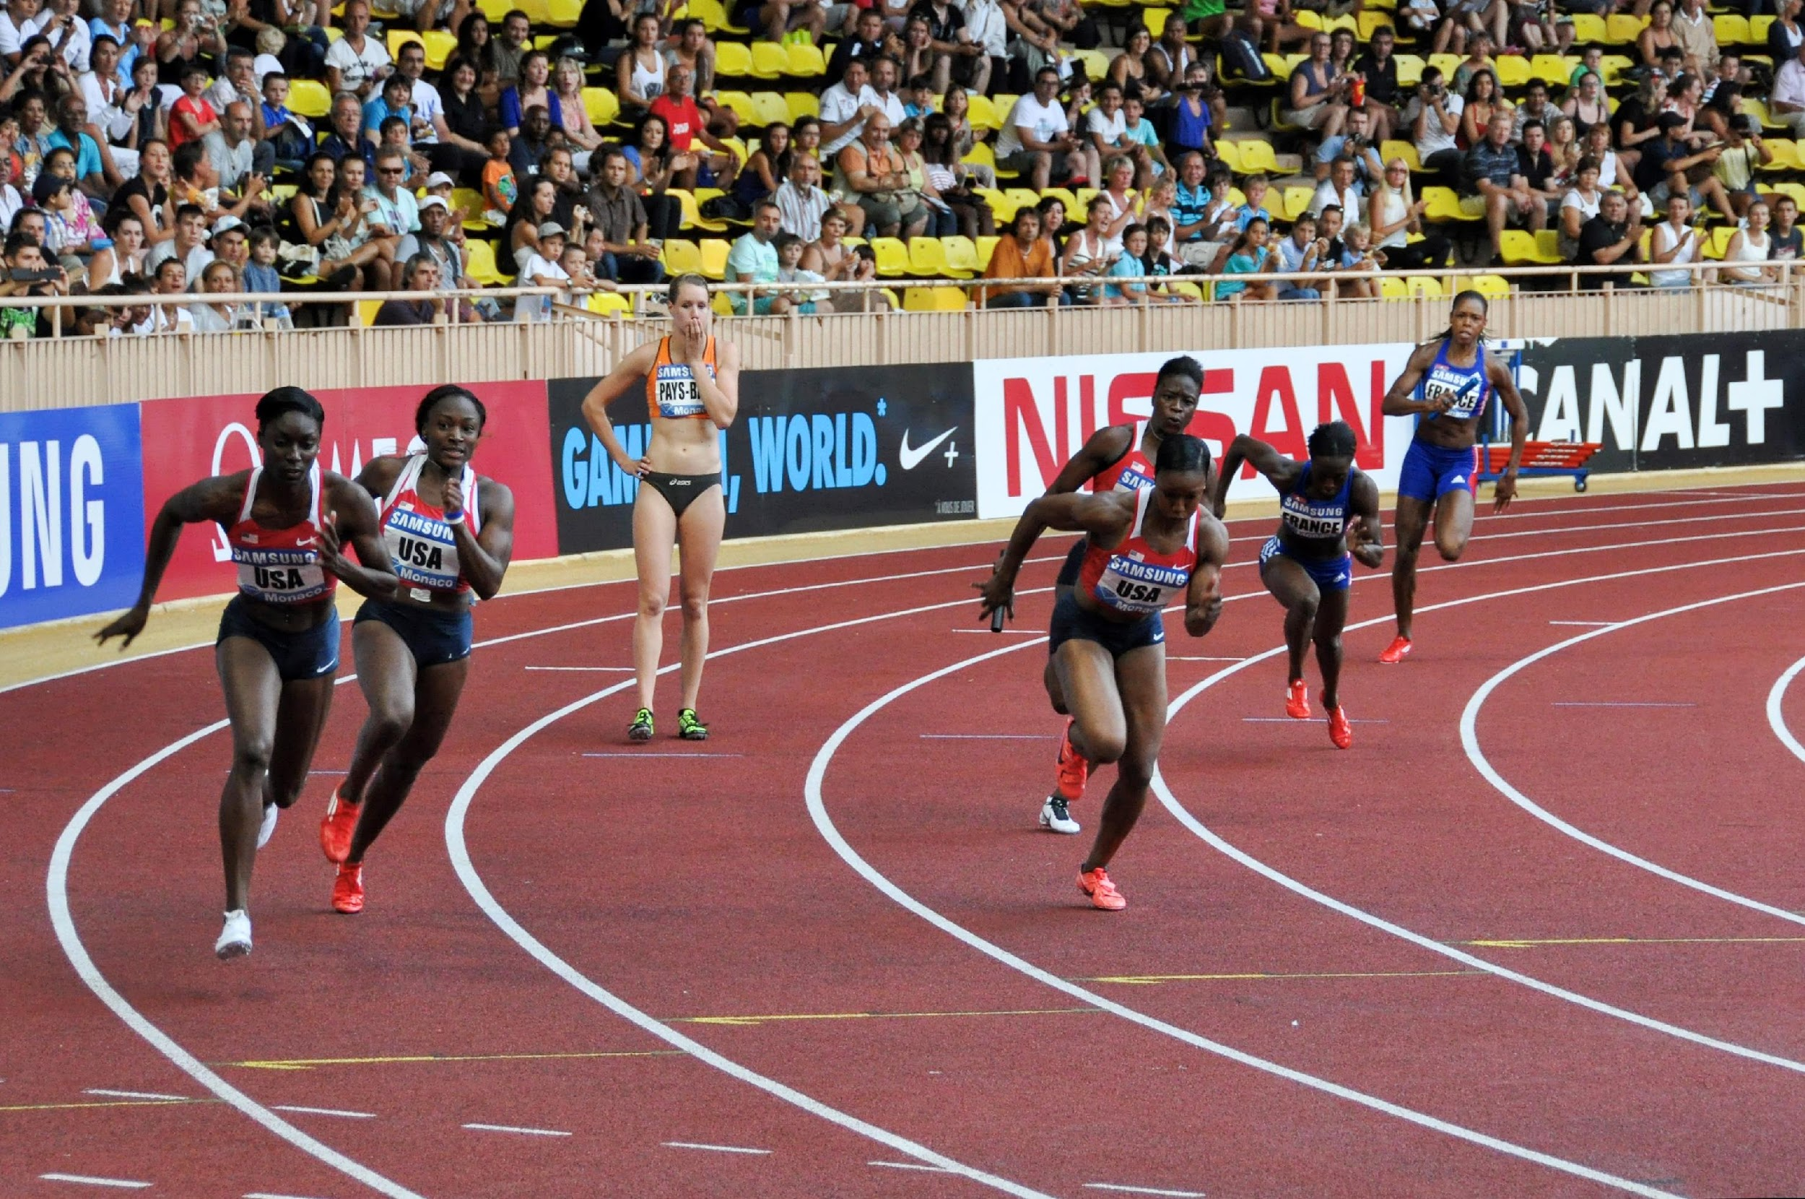
Fabien FARCE
Lauréat – Faux départ
Lieu : Six-Fours les Plages, Var
Une image qui procure deux sensations : amusement et compassion. Une coureuse se demande, lors d’un relai par équipe, où est passée sa coéquipière. Désemparée, elle observe toutes les équipes prendre une avance considérable.
Pourquoi elle n’arrive pas, faux-départ
Notes:
r

